Slide 1
THE STATE OF MUTATION TESTING AT GOOGLE
Article de : Goran Petrovic and Marko Ivankovic
Présenté par : Groupe 14
Notes:
Bonjour à toutes et à tous, Robin, Théo-Mathis et moi même allons vous présenter l’article scientifique sur l’état de l’art du test par mutation utilisé chez Google.
Cet article a été rédigé par Goran Petrovic et Marko Ivankovic, deux ingénieurs chez Google.
Dans le cadre de la 40ème conférence internationale sur l'ingénierie logicielle, en Juin 2018.

Slide 2

CODE REVIEW CHEZ GOOGLE
Code diff proposal
Automated diff analyser (generation of mutants)
La code base google en quelques chiffres:
- 2 milliards de ligne de code
- 40 000 commits journaliers
- 16 000 sont écrits par des humains
- 24 000 sont écrits par des systèmes automatisés
Manual code review
Automated findings generation
Manual code review and diff analysis (surviving mutant evaluation)
Amendment to the code
(mutant correction)
Commit
Notes:
La code base google en quelques chiffres:
- 2 milliards de ligne de code
- 40 000 commits journaliers
- dont 16 000 revus manuellement
Lors de chaque commit dans la base de code principale les outils automatiques d’analyse du code génèrent des findings (notes intéressantes pour la revue manuelle).
Puis un relecteur parcourt le code et, assisté des outils automatiques, annote le code pour permettre à son auteur de le modifier.
Il y a donc un enjeu de temps homme et machine lors du processus. Des annotations intempestives des outils ralentiraient le processus de revue et mobiliseraient plus que nécessaire les équipes.

Slide 3
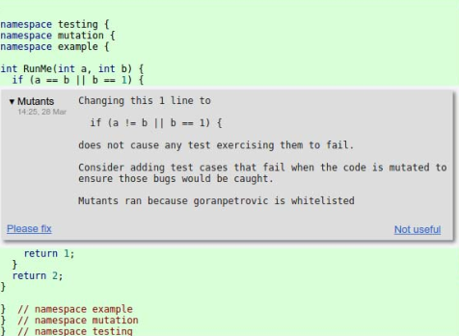
TEST PAR MUTATION
Détection de mutants dans l’outil “Critique” de Google
Notes:
C’est un processus de test qui créé des versions alternatives du programme par mutagenèse, c’est à dire qu’un processus automatisé va modifier une ligne de code et donc en changer le comportement. Si la suite de test du programme ne détecte pas ce changement alors le mutant survit.
On qualifie le niveau de résistance d’un programme aux mutations par le nombre de mutants tués sur le total généré, les mutants peuvent représenter des bugs réels.
Le test par mutation est un critère relativement fiable pour évaluer la robustesse d’une suite de Tests d’un programme.
Chaque ligne de code peut être muté de plusieurs manières, et à l’échelle de google il est impossible de tous les tester.
Il faut donc limiter le nombre de mutations générés afin de limiter le temps de traitement, mais il faut également s’assurer de la pertinence des mutations générés pour que le temps des relecteurs soit valorisé un maximum.

Slide 4
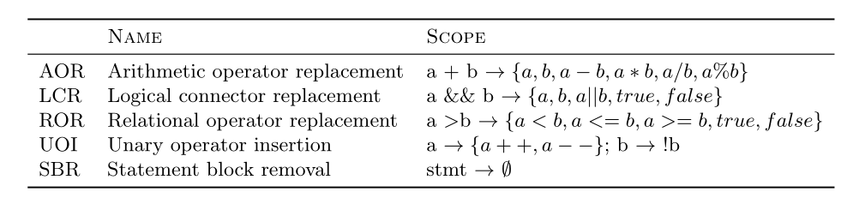
GÉNÉRATION DE MUTANTS
La génération de mutation chez Google passe par un premier filtre :
- Diff based:
A chaque commit, après les analyses automatiques, l’outil de Google compose la couverture de code de la modification. Cela permet de muter les lignes qui sont testé en réalisant une pré sélection.
- Probabiliste:
Toute les mutations ne sont pas utiles, afin de rentabiliser le temps de revue du code, Google a décidé de générer une seule mutation par ligne. Si cela peut laisser fuir certain mutant, elle simplifie grandement le processus de revue manuelle.
Notes:
Note : L'opérateur Valeur absolu (ABS) n’est pas utilisé dans le répertoire de mutation de Google car il n’a pas été jugé utile, ceci est propre aux règles de code de Google ce n’est pas une généralité.

Slide 5
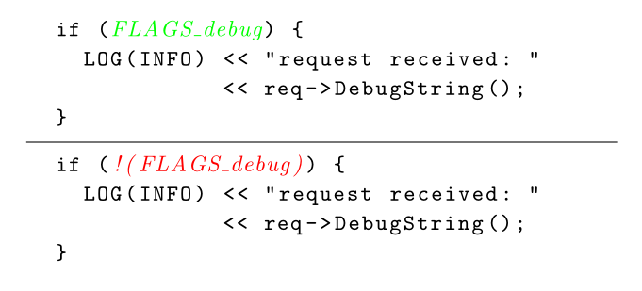
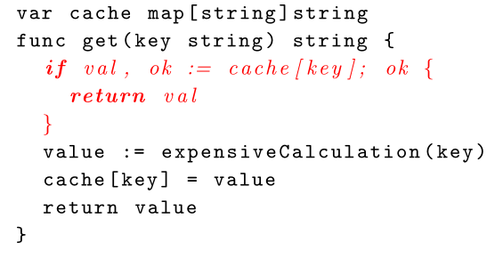
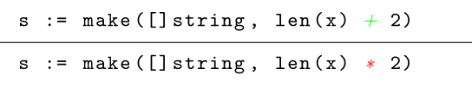
DÉTECTION DE NŒUDS ARIDES VIA L’AST
Parmi la première sélection de ligne et la limitation des mutations, il reste cependant bon nombre de parties qui, si mutée, n'aurait pas d’impact sur l’exécution du code ou dont la mutation serait redondante avec le processus de test. Ces parties sont appelées Nœuds arides et elles ne seront pas mutées par l’outil.
Par exemple :
Pour trouver ces Nœuds arides, l’outil google parcours l’AST (Abstract Syntax Tree) du code et identifie les nœuds arides grâce à une fonction « experte ». Cette fonction pioche dans une base de connaissance évolutive créée et enrichie par le processus de code review.
Les nœuds associé au logs et aux tests
Les nœuds qui contrôlent les aspect non fonctionnels
Les nœuds spécifiques aux langages (ici le Go)
Grâce à l’analyse des nœuds arides il est possible de limiter le nombre de mutant redondant ou inutile permettant ainsi une relecture de code plus pertinente

Slide 6
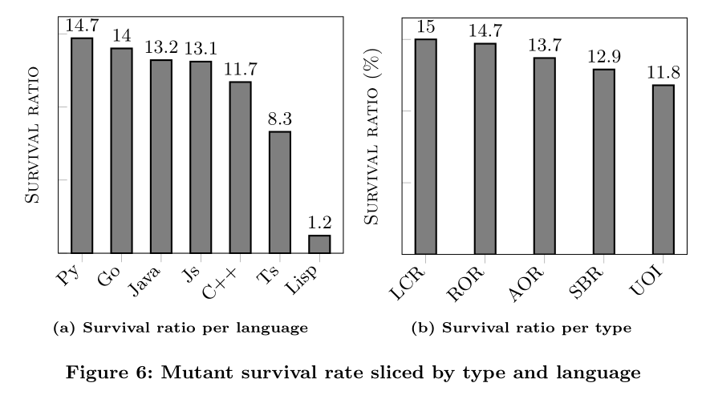
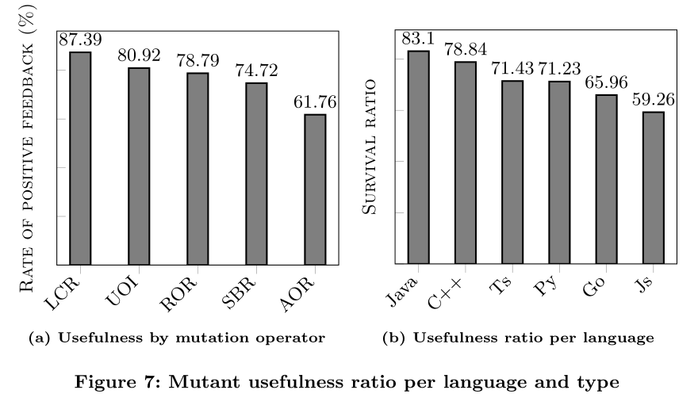
DATASET DE MUTANTS
Google garde une trace des mutants créés dans un dataset de plus d’un million d’entrées.
Cela permet de déterminer les mutants les plus pertinents à générer.
Cela permet également de faire évoluer la fonction experte de recherche de nœuds arides pour y incorporer, après revue, les mutations jugées non utiles.
Avec ce procédé Google tue 87% des mutants. (ce n’est pas le score de mutations car beaucoup de mutants ne sont même pas créés)
Cette base de données pourra servir dans le futur à contextualiser les mutations et à prédire d’avantage quels mutants générer.

Slide 7

CONCLUSION
Avec ces procédés Google a réduit le nombre de mutation non utile à 25%.
Le process peut encore évoluer en améliorant la détection des noeuds arides ou en améliorant la mutagénèse.
Un outil est efficace s’il ne génère pas de surcoût trop important pour les équipes.

